Slide 1

Projekt BEAST – Primjeri dobre prakse u provedbi mjera iz SEAP-a
Doc. dr. sc. Goran Krajačić, Nikola Matak, Javier Felipe Andreu - FSB
13.06.2015.
OGRANIČENJE OD ODGOVORNOSTI :
Sva odgovornost za sadržaj ovog dokumenta leži na autorima. Dokument ne zastupa stajališta Europske komisije. Europska komisija nije odgovorna za posljedice nastale korištenjem informacija iz ovog dokumenta.

Slide 2





BEAST projekt
Beyond Energy Action Strategies
Wind energy
Solar energy
Eco living
Water energy
Efﬁciency
Intelligent Energy Europe program

Slide 3
„BEAST”-Beyond Energy Action Strategies
1.3. 2014. – 28.2. 2017.
koordinator projekta East Sweden Energy Agency iz Linköping
BEAST projekt treba pomoći pri provedbi SEAPa – Akcijskih planova energetski održivog razvitka
konzorcij 9 partnera iz 9 europskih zemalja
Ukupni budžet 1.082.458 EUR (75% EU)

Slide 4
„BEAST”-Beyond Energy Action Strategies
Glavni ciljevi projekta:
    1) uspostava strukture i izgradnja kapaciteta za provedbu SEAPa na lokalnoj razini
    2) identificirati i pripremiti 23 projekta u suradnji s lokalnim zajednicama
    3) pomoć pri implementaciji ostalih akcija iz SEAPa
FSB team će podržati lokalne zajednice u Hrvatskoj

Slide 5
Struktura projekta (radni paketi)

Slide 6
BEAST - Lokalni projekti
Participant | Organisation | Cluster | Action to be implemented
CO1 | ESEA | STEER | • (Heavy) electrical vehicles and their infrastructure
 |  | ALTENER | • Waste heat utilisation • Biogas plant and infrastructure for vehicle biogas
CB2 | CMM | STEER | • Infrastructure for bicycling
 |  | ALTENER | • Low impact hydro power • Bioenergy CHP (biogas, woodchip)
CB3 | CEA CY | STEER | • Sustainable Mobility/Walking paths
 |  | SAVE | • Energy Efficiency in Public Buildings through – ESCOs
 |  | ALTENER | • RES-e, PV in parking spaces
CB4 | MRFK¹ | STEER | • EVs; infrastructure, fleet analysis and public procurement
 |  | ALTENER | • District heating from bioenergy plants (woodchip and biogas)
CB5 | PFB | SAVE | • Provincial helpdesk energy management (advisory service) EPC
CB6 | ZREA² | STEER | • Electric vehicles; infrastructure and capacity building
 |  | SAVE | • Energy efficiency in private multi-residential buildings
 |  | ALTENER | • Energy efficient/RES lighting lines
CB7 | UNIZAG FSB³ | STEER | • Infrastructure and public procurement of EVs
 |  | ALTENER | •Bioenergy district heating CHP •Community RES on islands
CB8 | CnES⁴ | SAVE | • Low carbon properties: efficiency and micro generation
 |  | ALTENER | • Community energy investment, ESCO • Commercialisation of ocean power
CB9 | ITC⁵ | ALTENER | • Island wind diesel system • RES microgrid

Slide 7
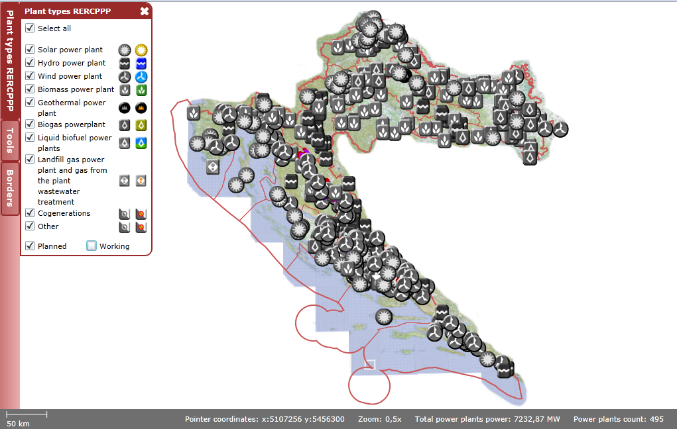
BEAST Hrvatska
Velika Gorica – Kogeneracija na biomasu i centralni toplinski sustav
Dubrovačko-neretvanska županija – OIE te električna vozila i infrastruktura

Slide 8
Velika Gorica i Jelgava, Latvija
Velika Gorica:
  Broj stanovnika: 63 517, gradsko područje 31 500
  6. grad po veličini u Hrvatskoj
  Površina: 328,6 km2, gradsko područje 31,4 km2
  Potrošnja toplinske energije: 197,34 GWh, CTS: 63,3 GWh (SEAP)
  60% potrošnje pokriva prirodni plin, a 40% lož ulje
Jelgava, Latvija:
  Broj stanovnika: 64 279
  4. grad po veličini u Latviji
  Površina: 60,32 km2
  Prodana toplina u CTSu 200 GWh
  Potrošači - 16 000 kućanstava i 400 poslovnih subjekta
  Prodana električna energija 150 GWh
  85% potrošnje pokriveno biomasom, a 15% prirodnim plinom

Slide 9
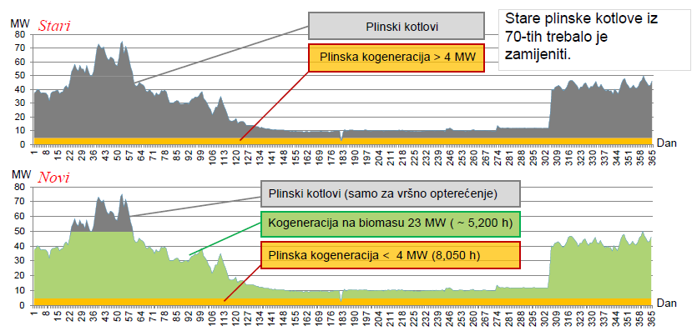
Usporedba starog i novog CTS sustava u Jelgavi

Slide 10
Kogeneracija na biomasu u Jelgavi

Slide 11

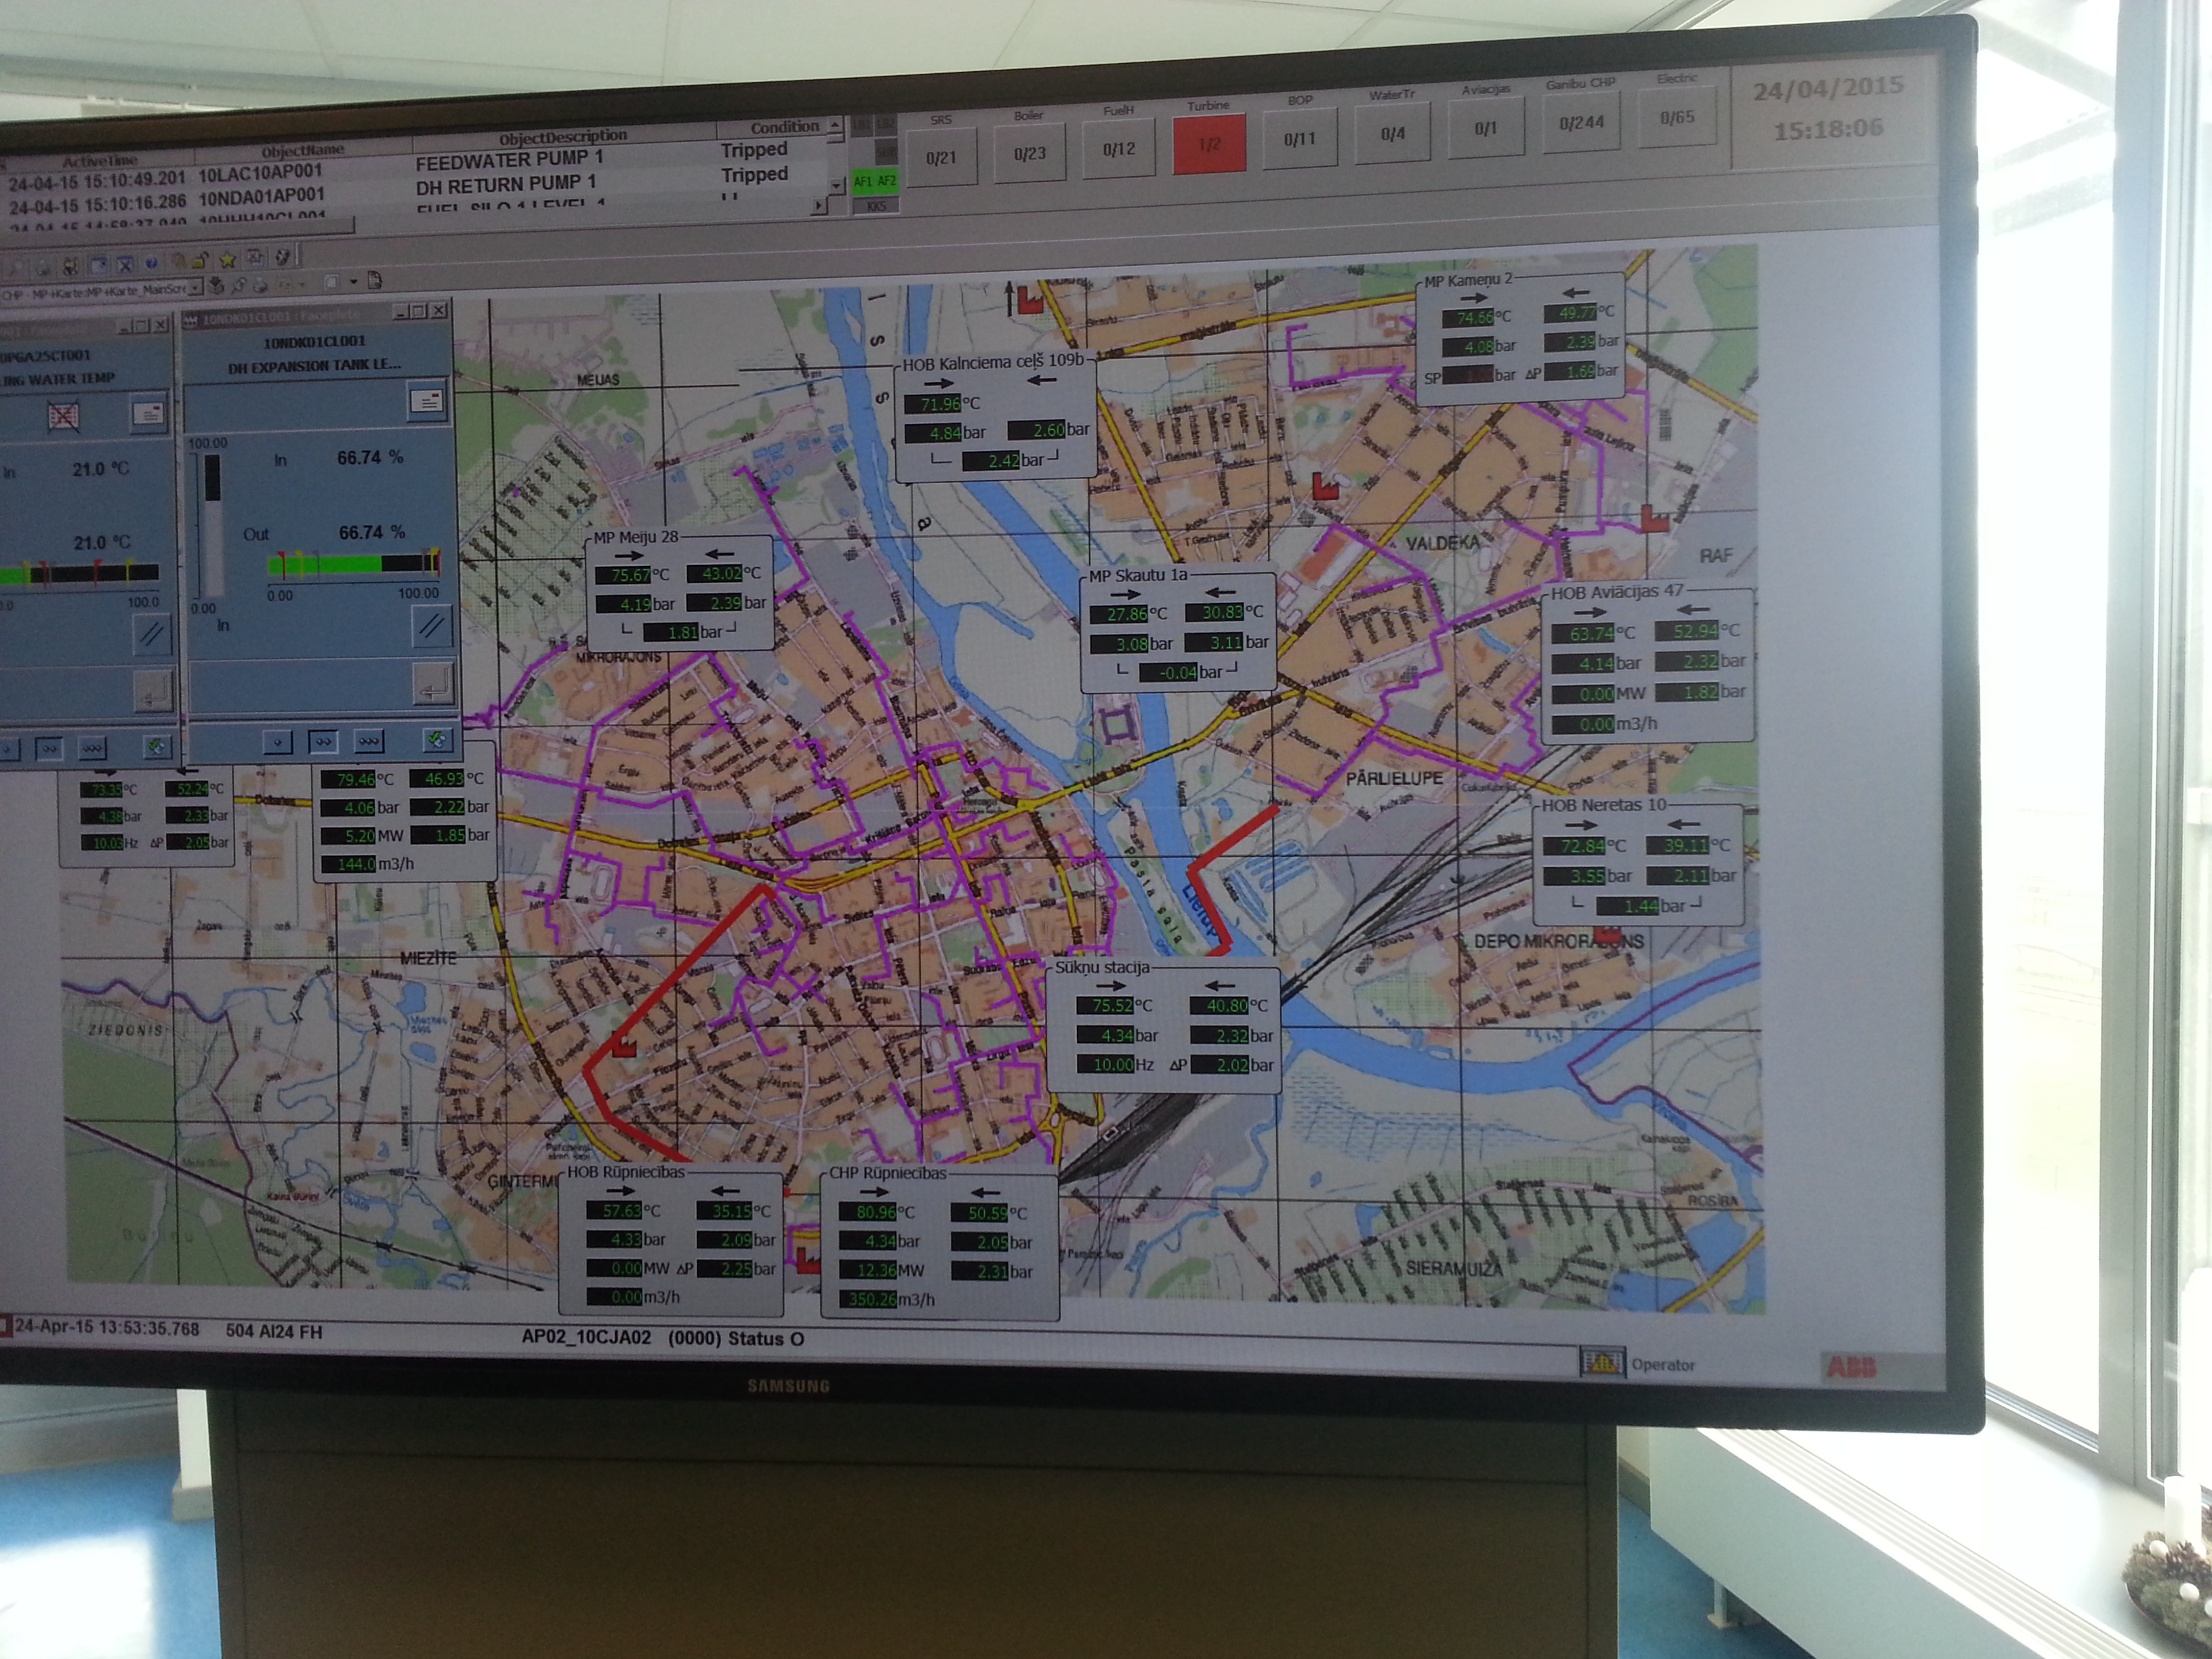
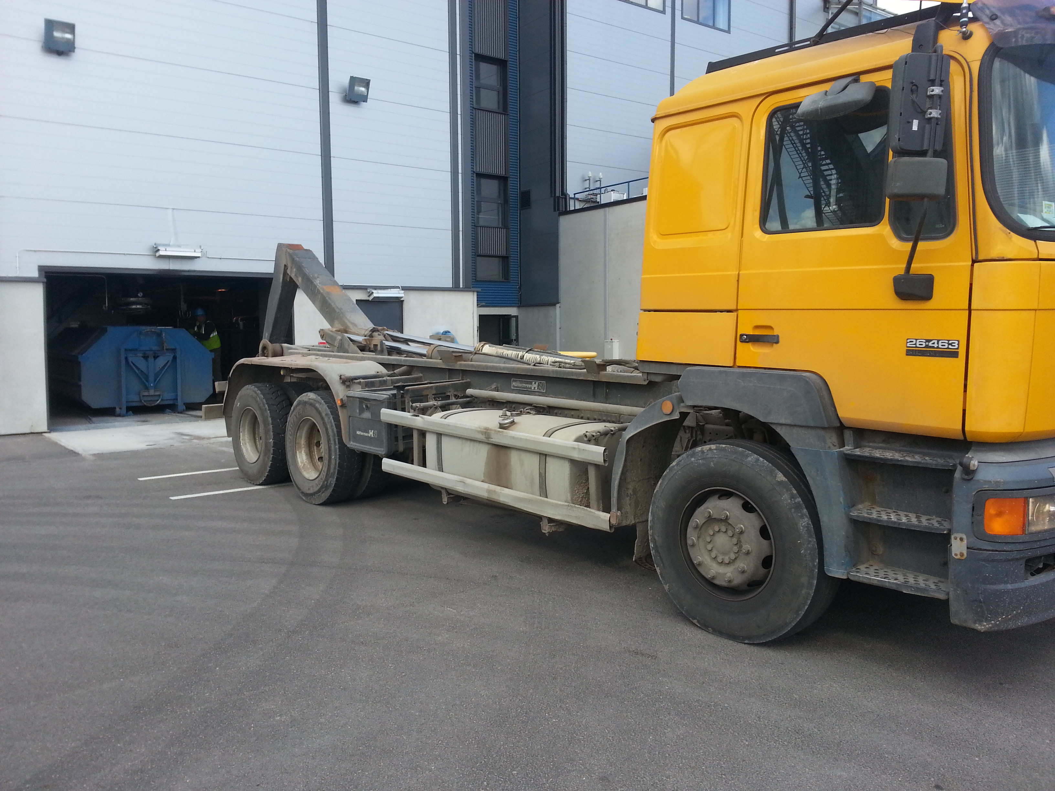
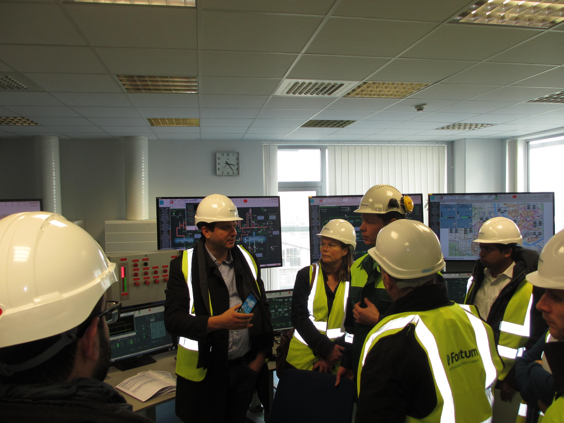
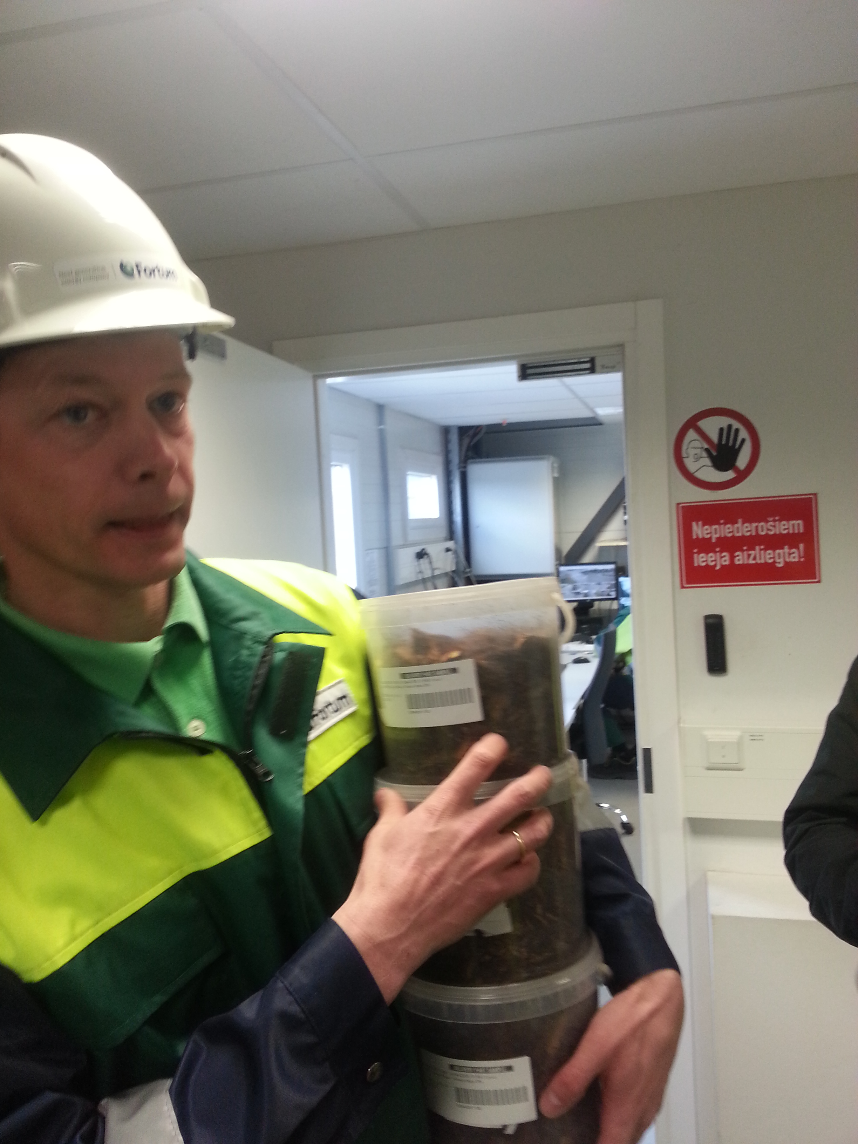
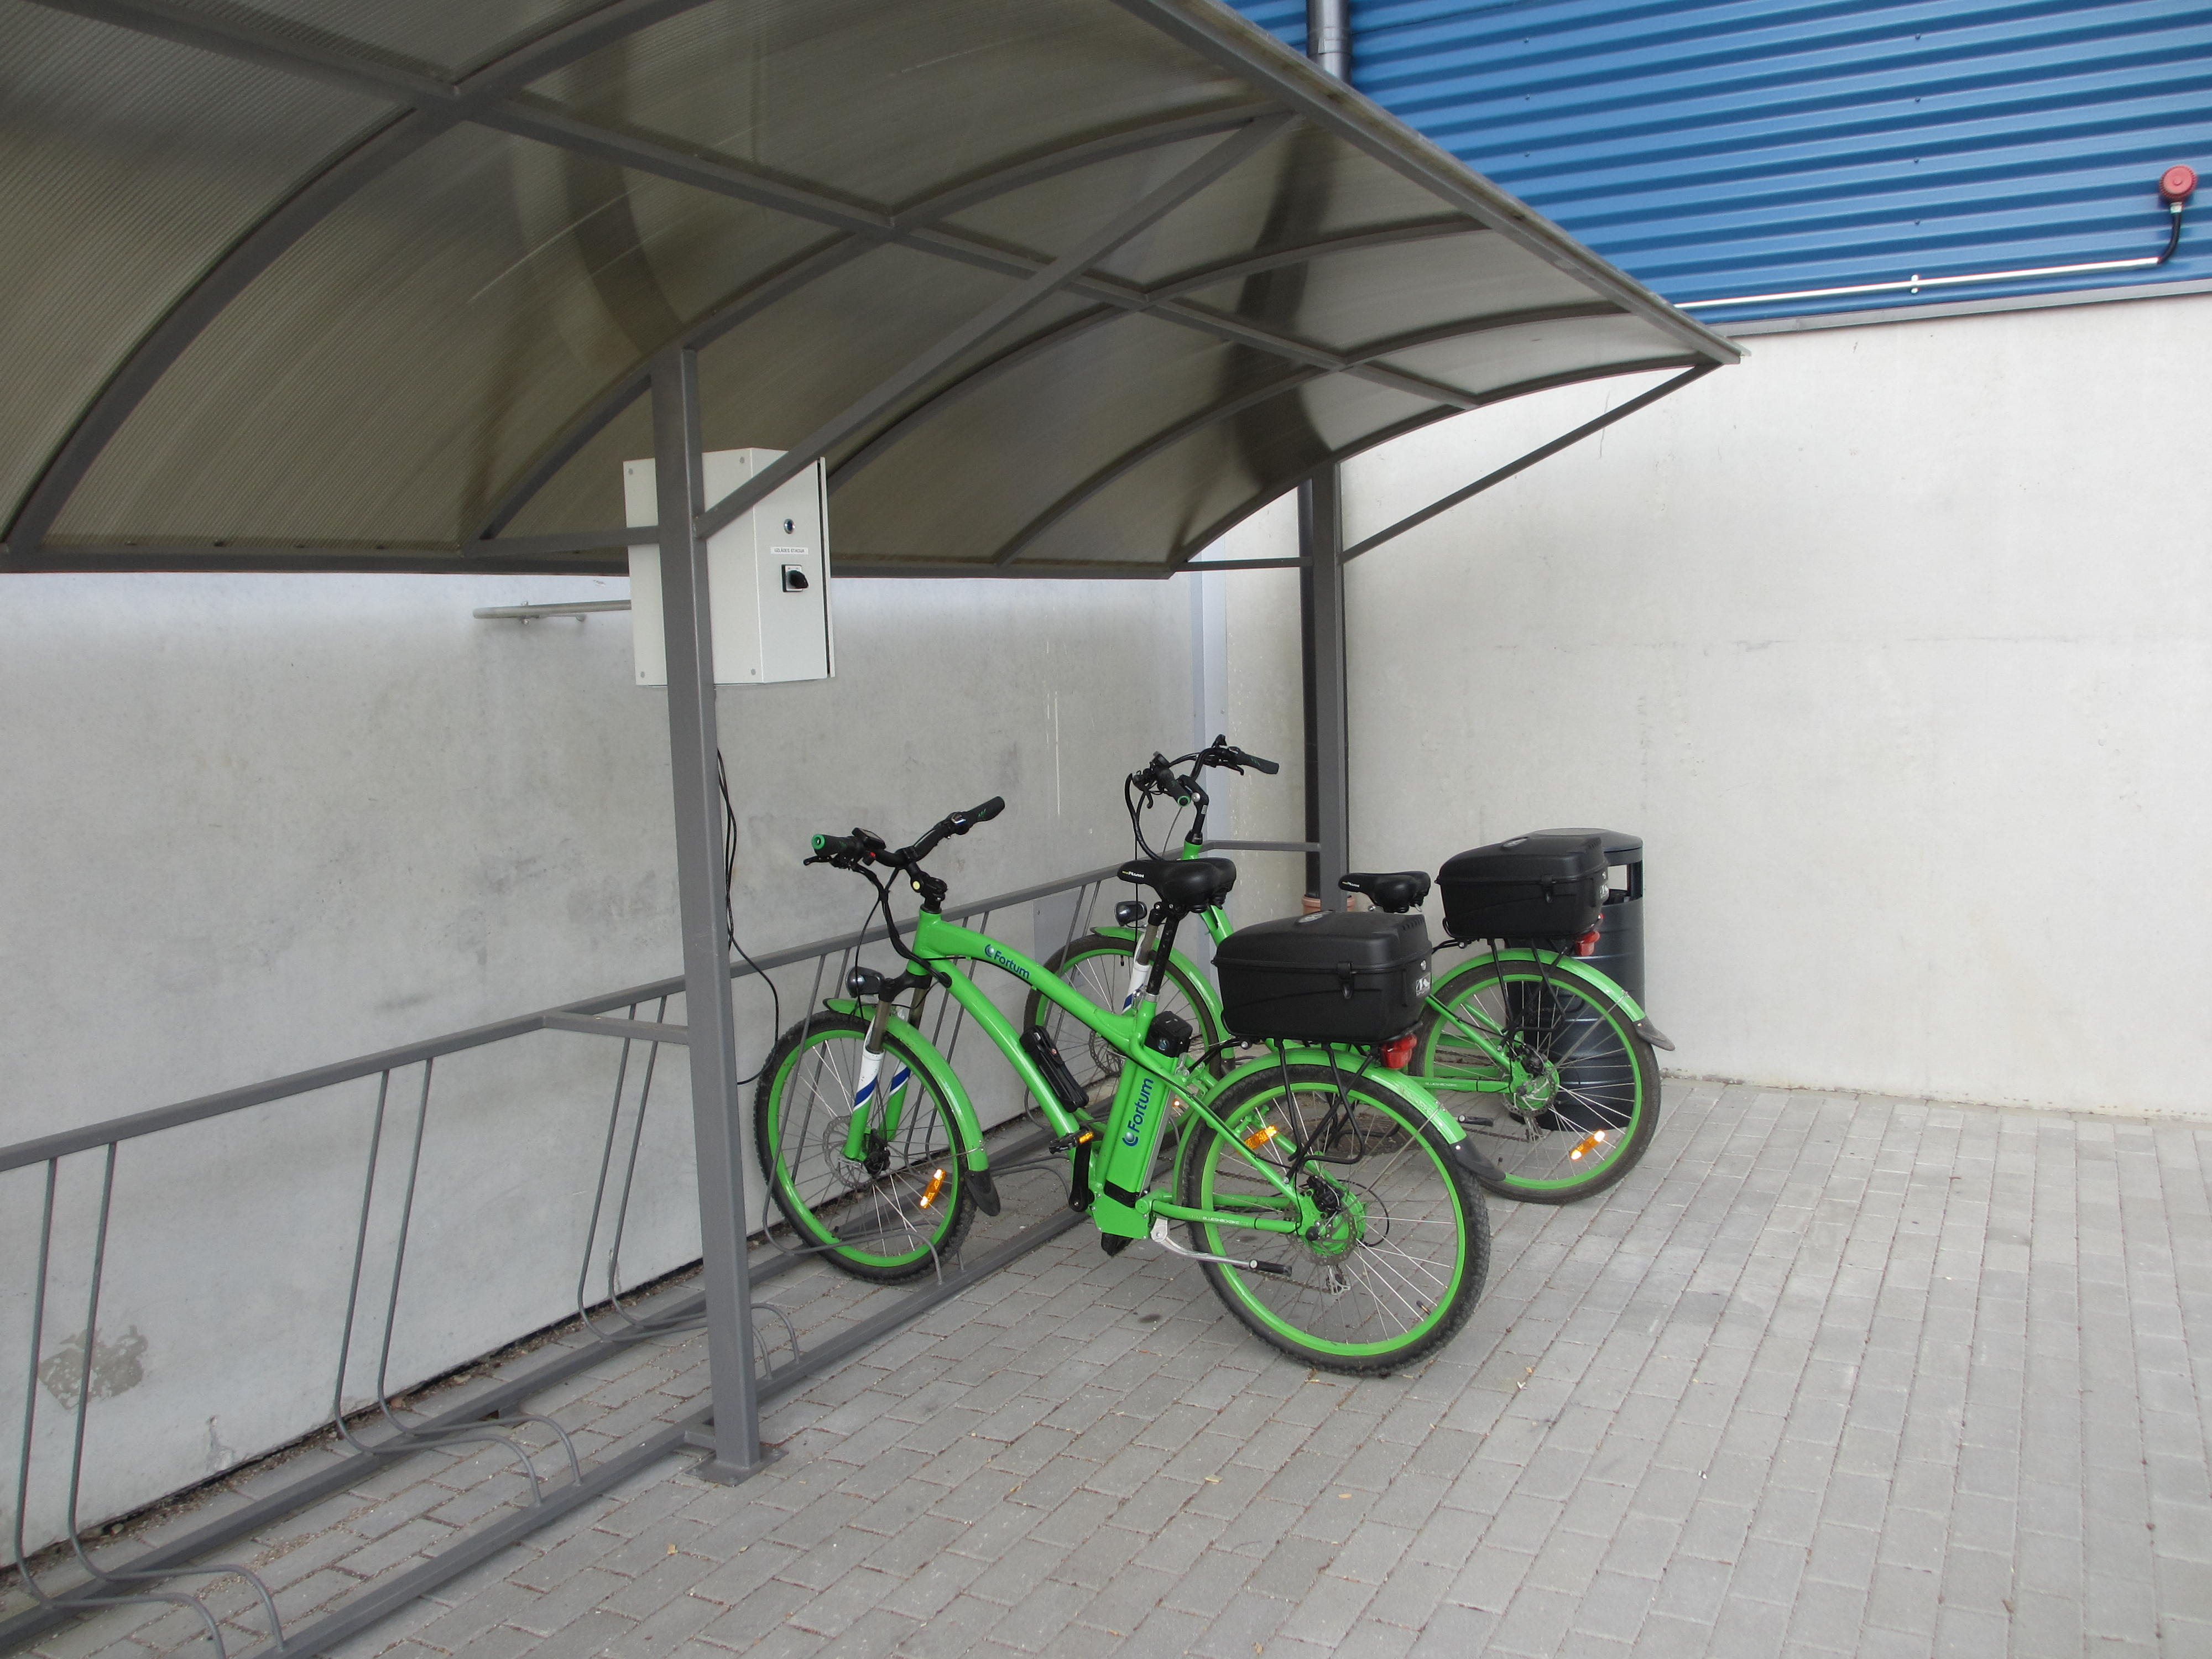

Slide 12
Tehničke karakteristike:
 | Velika Gorica | Jelgava
Toplinska snaga | 35 MWt | 45 MWt
Električna snaga | 20 MWe | 23 MWe
Potrošnja goriva | 210 000 tona drvne sječke | 400 000 MWh drvne sječke, 6 000 kamiona
Proizvodnja topline | 125 000 MWh | 220 000 MWh
Proizvodnja EE | 150 000 MWh | 110 000 MWh
Tip izgaranja | Cirkulirajući fluidizirani sloj | Mjehurićasti fluidizirani sloj
Vrsta drvne sječke | Drvni ostaci | Drvni ostaci i ostaci s polj. površina
Kapacitet generatora pare | 55 MW | 76 MW
Proizvodnja pare | 19,44 kg/s | 26 kg/s
Temperatura pare | 522 °C | 527 °C
Tlak pare | 124 bar | 117 bar

Slide 13
Investicije u novi CTS u Jelgavi
Rekonstrukcija toplinske mreže i povezivanje dva CTS sustava u jedan, toplovodom ispod rijeke Lielupe
Zamjena svih proizvodnih jedinica
Izgradnja kogeneracije na biomasu koja koristi drvnu sječku
  Prva velika kogeneracija na biomasu u Latviji
Ukupna investicija ~ 90 milijuna eura

Slide 14
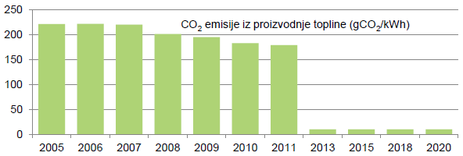
Prednosti novog CTS u Jelgavi
Smanjenje emisija CO2
Smanjenje cijene grijanja sa 75,5 EUR/MWh na 58,57 EUR/MWh
Prelazak sa 100% proizvodnje toplinske energije iz prirodnog plina na 85% proizvodnje iz drvne sječke

Slide 15
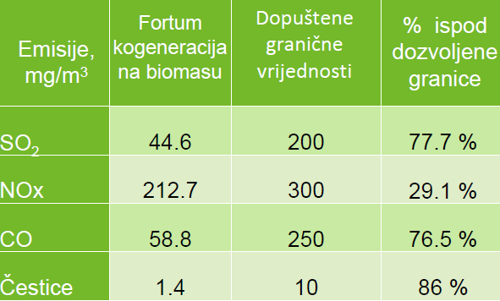
Prednosti novog CTS u Jelgavi
Ekonomski učinci:
  Uštede za korisnike CTS: 1,5 M€
  Uštede u lancu opskrbe gorivom: 2,5 M€
  Zapošljavanje lokalne radne snage: 1,7 M€
  Latvijska vanjska trgovinska
  razmjena: + 4-6 M€
  Povećanje zapošljavanja za 88 FTE
Siguran i efikasan CTS
Mogućnost korištenja različitih toplinskih izvora i goriva
Ispunjavanje obveze preuzete potpisivanjem Sporazuma gradonačelnika
3.9 M€ iz NER300 EU fonda za razvoj proizvodnje biogoriva (bioulja) pirolizom
http://ec.europa.eu/clima/policies/lowcarbon/ner300/index_en.htm

Slide 16
  Zašto su u Latviji uspjeli izgraditi srednje veliku kogeneraciju na biomasu, a mi u Hrvatskoj nismo? https://www.youtube.com/watch?v=M6W9thjqtAY http://youtu.be/J35wIeC3dy0

Slide 17
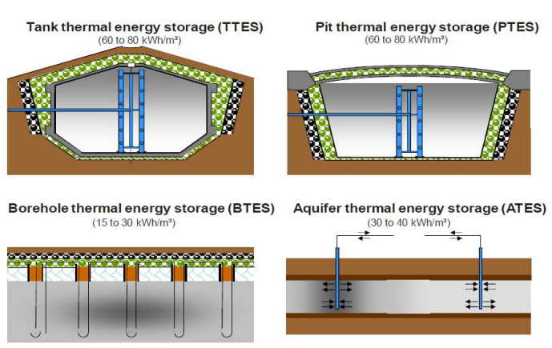
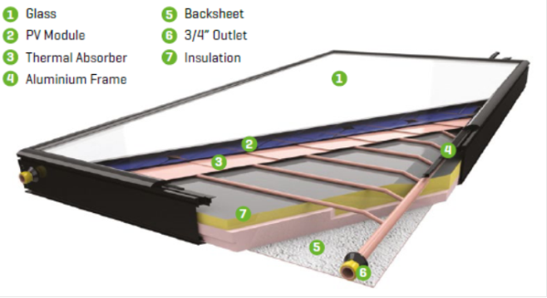
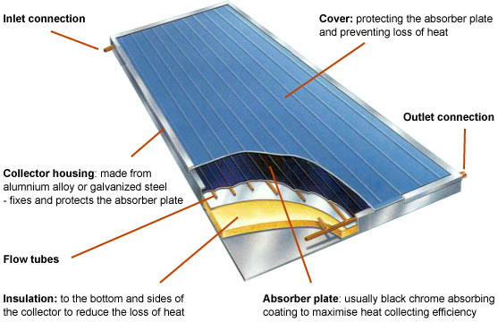
Integracija solarne energije u CTS u Velikoj Gorici – Diplomski rad Javier Felipe Andreu
Dva načina primjene solarne tehnologije:
  Na razine svake zgrade zasebno
  Integrirano u CTS
Dvije vrste kolektora:
  Termalni kolektori
  Hibridni kolektori
Ispitana mogućnost korištenja sezonskog skladišta toplinske energije

Slide 18
Rezultati primjene na razini svake zgrade zasebno
 | n collectors | SF | Payback | PV_th[25] | n_system | KWh/m2 | kWhe/m2 | Inv [€] | €/p
hybrid | 182 | 0,5034 | 12,6 | 164.101,00 € | 0,6615 | 746,6 | 153,6 | 271408 | 784
 | 230 | 0,6088 | 12,88 | 192.547,00 € | 0,6379 | 714,5 | 153,6 | 342988 | 991
 | 280 | 0,7065 | 13,19 | 215.654,00 € | 0,6134 | 681,1 | 153,6 | 417550 | 1207
Grant 40%
payback | €/p
8,18 | 471
8,37 | 595
8,59 | 724
Period povrata od 8 do 9 godina uz subvenciju od 40%
 | n collectors | SF | Payback | PV_th[25] | n_system | kWh/m2 | Inv [€] | €/p
Thermal | 145 | 0,5098 | 12,68 | 143.558,00 € | 0,6252 | 850,9 | 132392 | 383
 | 180 | 0,6075 | 13,11 | 164.488,00 € | 0,6002 | 816,8 | 164349 | 475
 | 220 | 0,7071 | 13,63 | 181.894,00 € | 0,5716 | 777,9 | 200871 | 581
Grant 40%
payback | €/p
8,27 | 230
8,56 | 285
8,93 | 348

Slide 19
Rezultati integracije u CTS sa različitim sezonskim spremnicima
SF_y | C_solar [€/MWh] ground opt | C_solar [€/MWh] ground pess | C_solar [€/MWh] roof opt | C_solar [€/MWh] roof pes
[%]
0,5547 | 28,23 | 38,09 | 33,56 | 45,9
0,5595 | 28,13 | 37,9 | 33,42 | 45,66
0,5644 | 28,02 | 37,71 | 33,28 | 45,41
0,5683 | 27,96 | 37,58 | 33,2 | 45,25
0,5719 | 27,92 | 37,48 | 33,13 | 45,1
0,5753 | 27,88 | 37,39 | 33,08 | 44,98
0,5788 | 27,84 | 37,29 | 33,02 | 44,84
0,5821 | 27,8 | 37,2 | 32,96 | 44,72
0,5853 | 27,77 | 37,12 | 32,92 | 44,61
0,5934 | 27,75 | 36,96 | 32,85 | 44,38
0,5979 | 27,87 | 37,02 | 32,97 | 44,42
0,6018 | 28,12 | 37,21 | 33,22 | 44,59
0,605 | 28,28 | 37,32 | 33,38 | 44,69
0,6083 | 28,43 | 37,42 | 33,52 | 44,78
0,6116 | 28,56 | 37,5 | 33,66 | 44,85
0,6144 | 28,71 | 37,61 | 33,81 | 44,95
0,6167 | 28,88 | 37,75 | 33,98 | 45,08
U optimalnom slučaju za različite spremnike troškovi proizvodnje topline od 27,75 do 44,38 EUR/MWh

Slide 20
Preporuke za razvoj CTSa
Integracija više različitih toplana:
  Solarni paneli sa sezonskim toplinskim spremnikom
  Plinska toplana/kogeneracija
  Toplana/kogeneracija na biomasu
Smanjenje trenutnih temperatura u sustavu sa 105ºC/70ºC na 50ºC/30ºC
Smanjenje gubitaka u sustavu
40,4 GWh za pripremu tople vode i 44 GWh za potrebe CTS mogu se zadovoljiti iz solarnih kolektora

Slide 21
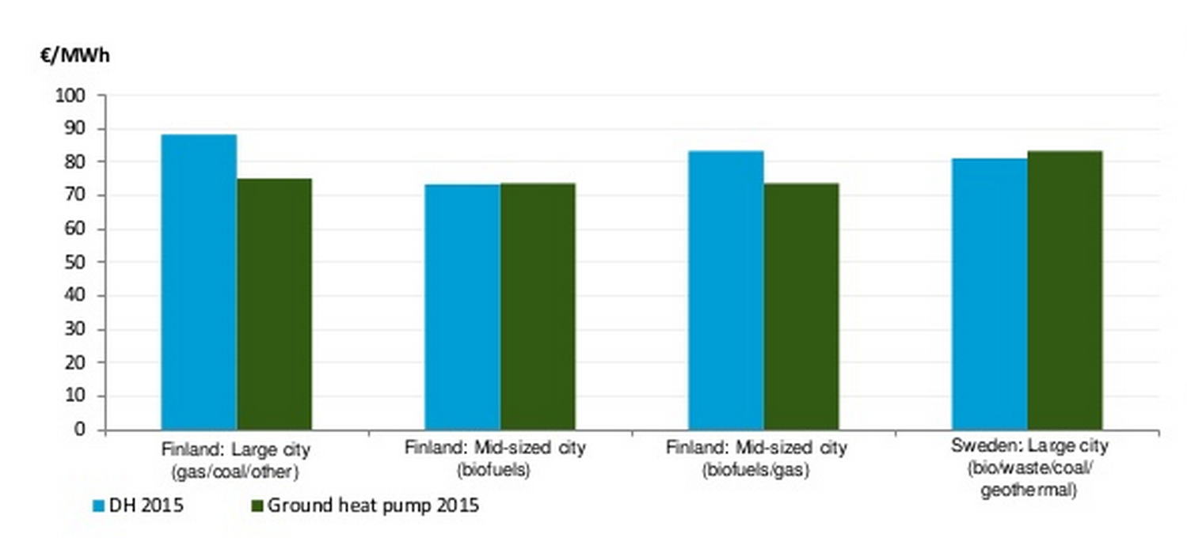
Usporedba troškova za različite oblike grijanja
Izvor: Jouni Haikarainen, Fortum, COGEN 2015.

Slide 22
Ostali primjeri dobre prakse
Ltd. «Jelgava real estate administration»
  Gradsko stambeno gospodarstvo
  Osnovano 1998., 100% u vlasništvu grada Jelgava
  Upravlja sa 80% svih stambenih zgrada
Cjelovita obnova 2 zgrade:
  Analizom rezultata došli do zaključka da jedino cjelovitom obnovom postižu željene rezultate
  Smanjenje potrošnje topline za 50%
  Njemačka financirala 40% investicije (Savezno ministarstvo zaštite okoliša prirode te Savezno ministarstvo za nuklearnu sigurnost uložili više od 180 000 €)
Ugradnja razdjelnika topline
Obnova zgrada pomoću Europskog fonda za regionalni razvoj

Slide 23
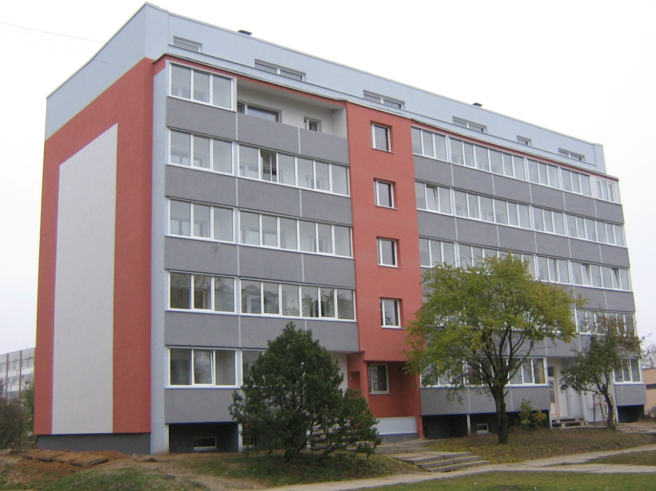
Ostali primjeri dobre prakse
Izolacije vanjske ovojnice i završni radovi
Zamjena prozora
Izolacija krovišta i podruma
Popravak stubišta i ulaza
Rekonstrukcija vodovodnih instalacija
Unaprjeđenje sustava ventilacije
Obnova krova
Ugradnja razdjelnika topline i termostata
Rekonstrukcija balkona
Ukupni troškovi: 318 814 €
Sufinancirano od Njemačke: 108 072 €
Zgrada u ulici K. Helmana 3
5 katova, 24 stana

Slide 24
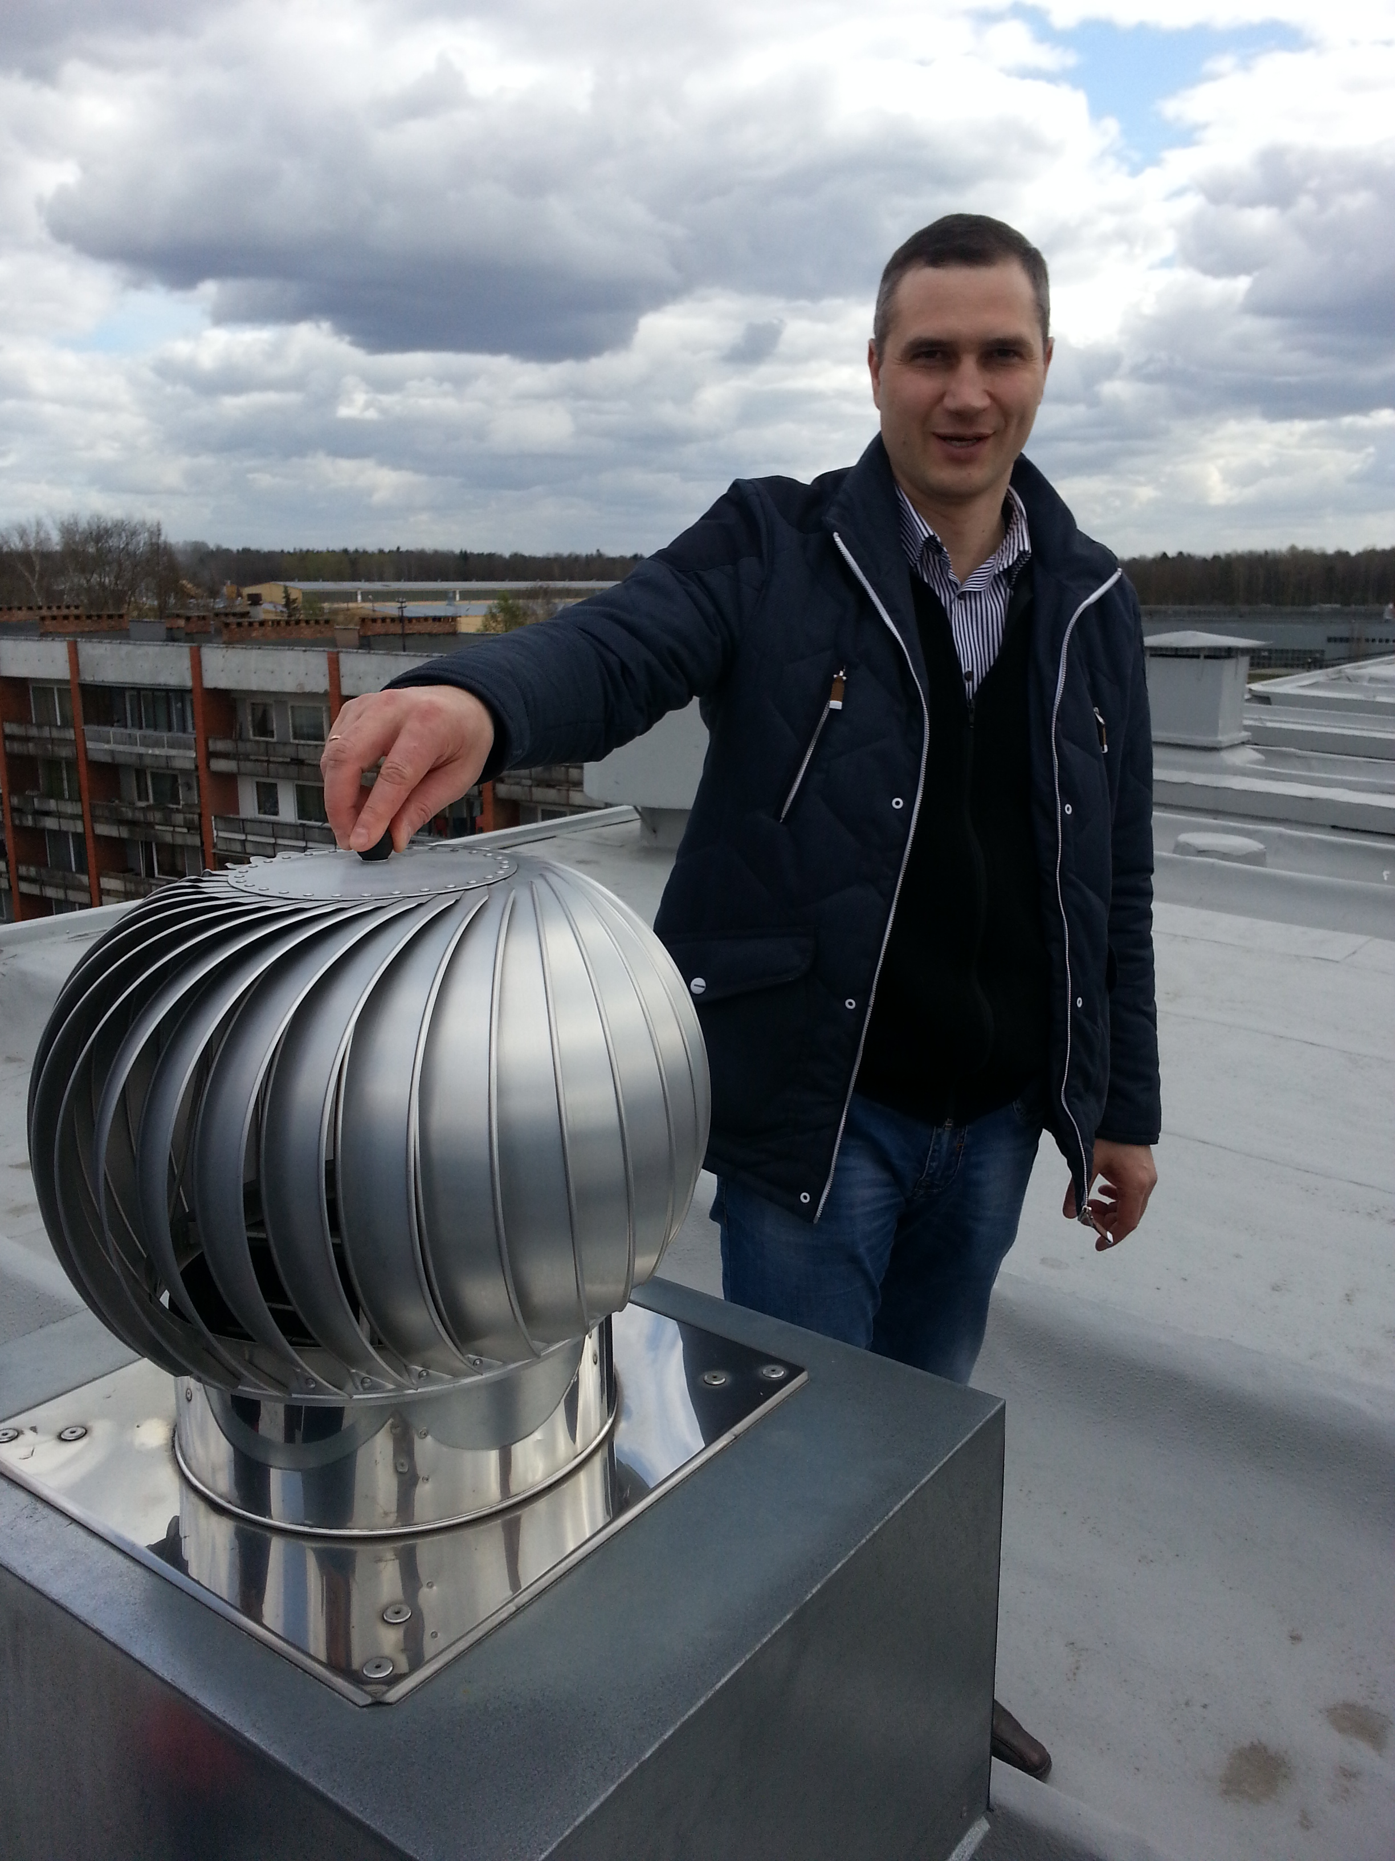
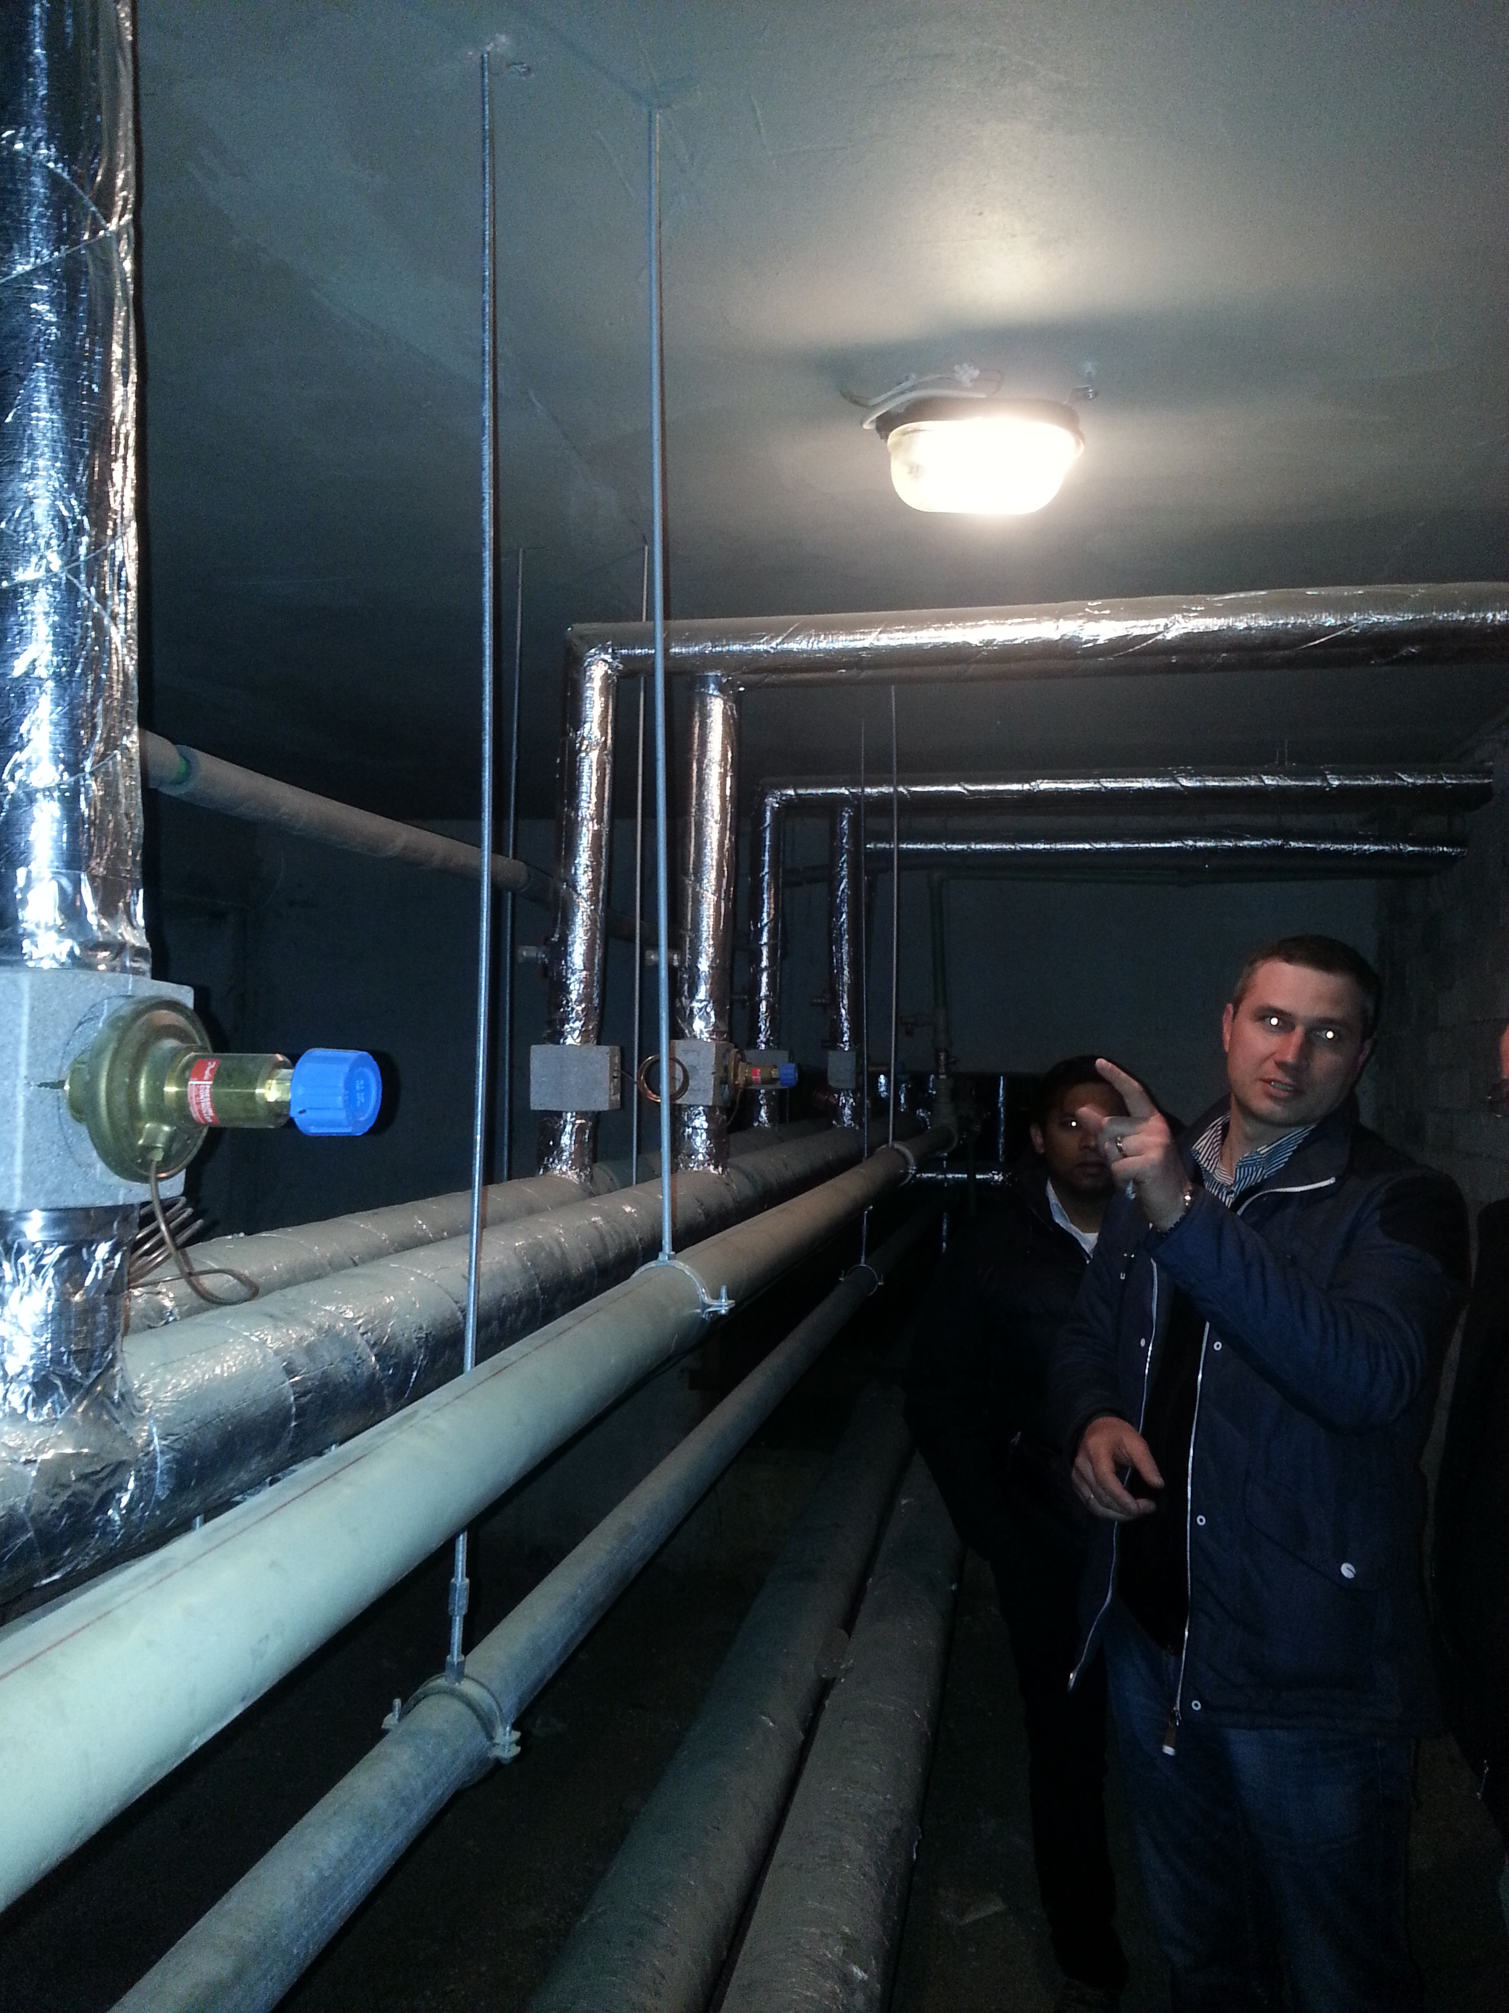
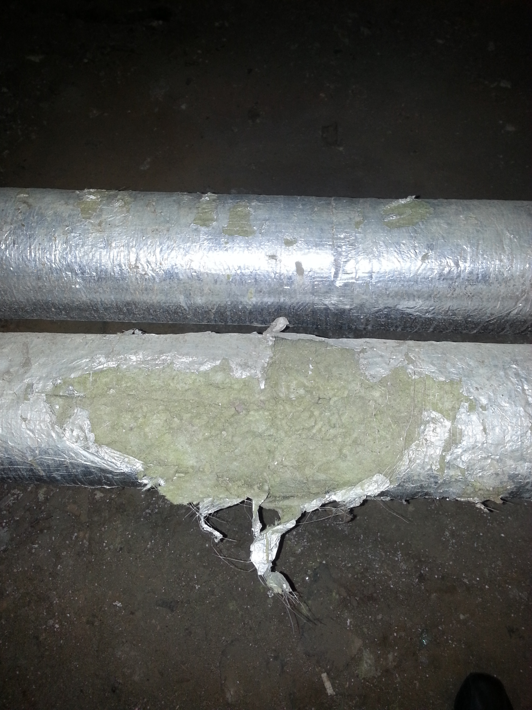
Kompletna obnova zgrada

Slide 25
Hvala na pažnji!
www.beastproject.eu
goran.krajacic@fsb.hr

